Slide 1


O KI DO DESENVOLVIMENTO WEB
APRENDENDO JAVASCRIPT COM GOKU
FELIPE CESAR RODRIGUES

Slide 2

Olá, guerreiros! Eu sou o Goku, e hoje vamos descobrir juntos o incrível poder do JavaScript. JavaScript é uma linguagem de programação super poderosa usada para tornar sites interativos e dinâmicos. Se você quer criar páginas web que brilham como uma Genki Dama, JavaScript é o seu aliado. Vamos começar essa jornada épica!

Slide 3

ADICIONANDO JAVASCRIPT AO HTML

Slide 4
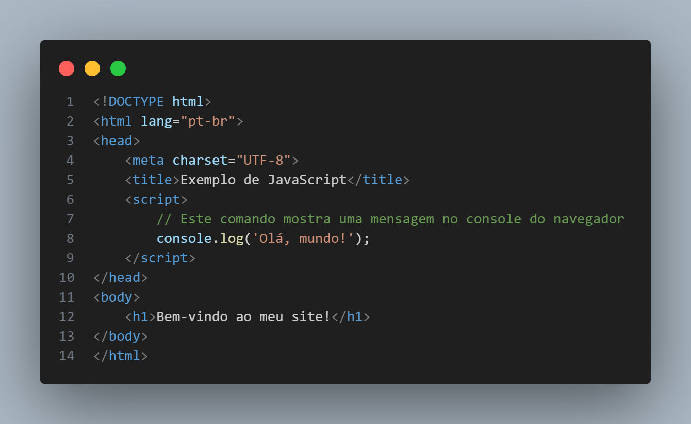
Dentro da Tag <script> no Cabeçalho ou Corpo
Você pode escrever JavaScript diretamente dentro da tag <script> no seu HTML. Vamos ver um exemplo simples:

Slide 5
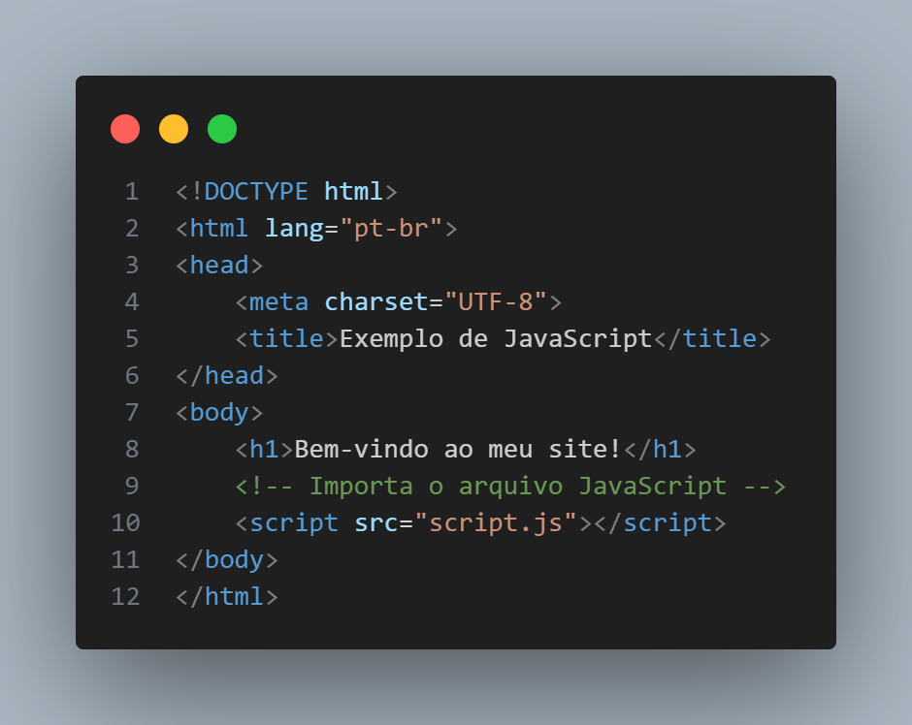
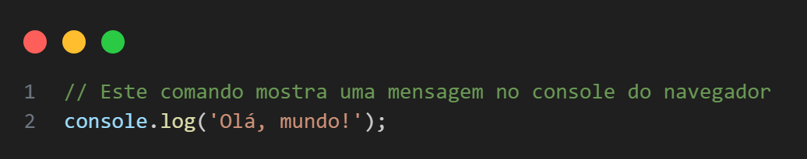
ADICIONANDO JAVASCRIPT EXTERNO
Uma maneira mais organizada é colocar seu código JavaScript em um arquivo separado e vinculá-lo ao seu HTML. Veja como:
Sempre inclua a tag <script> no final do <body> para garantir que o HTML seja carregado antes do JavaScript. Isso evita erros no seu código.

Slide 6
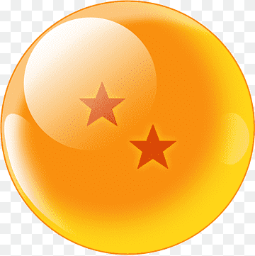
ENTENDO OPERADORES EM JAVASCRIPT

Slide 7
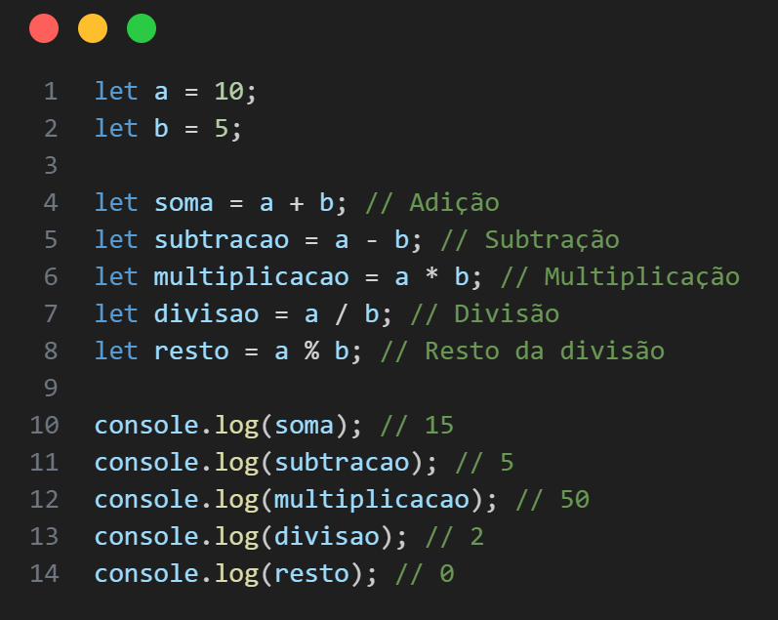
OPERADORES MATEMÁTICOS
Os operadores matemáticos ajudam você a fazer cálculos em JavaScript. Vamos ver alguns exemplos:

Slide 8
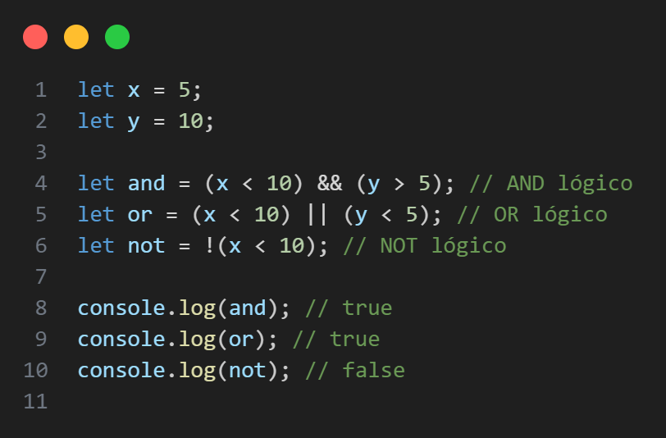
OPERADORES LÓGICOS
Os operadores lógicos são usados para comparar valores e retornar true ou false.

Slide 9

VARIÁVEIS - 'VAR', 'LET' E 'CONST'

Slide 10
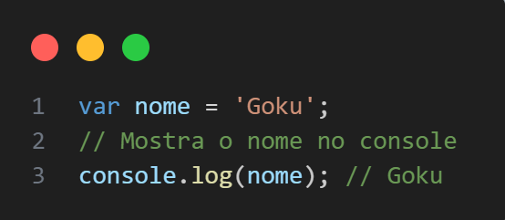
'VAR'
Usada para declarar variáveis que podem ser redeclaradas e alteradas.

Slide 11
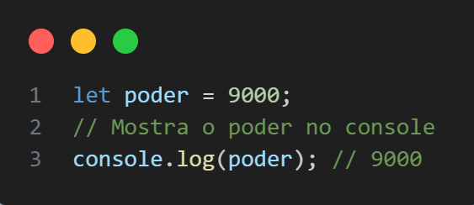
'LET'
Similar ao var, mas com escopo de bloco, ou seja, a variável só existe dentro do bloco onde foi declarada.

Slide 12
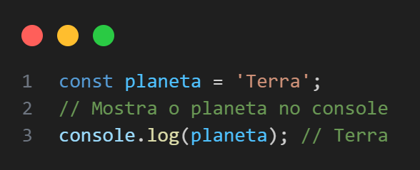
'CONST'
Usada para declarar constantes, ou seja, valores que não podem ser alterados depois de atribuídos.

Slide 13

ALERTANDO COM 'ALERT'

Slide 14
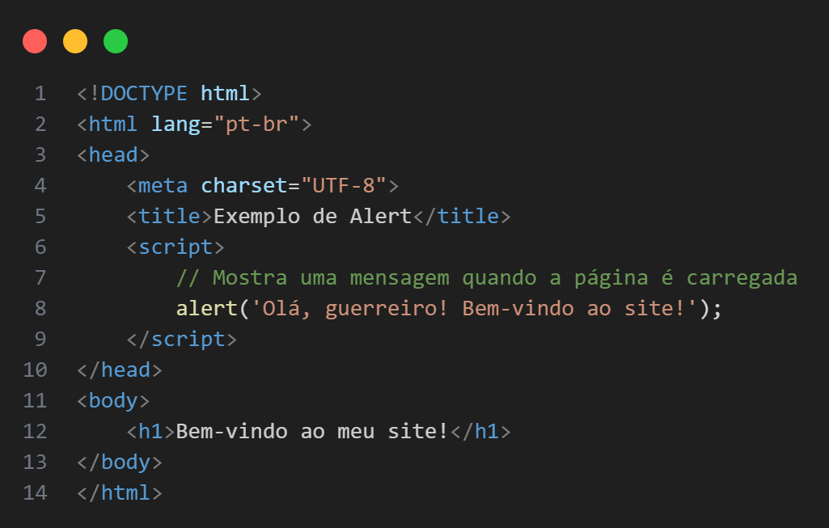
USANDO 'ALERT'
O comando alert é usado para mostrar mensagens ao usuário. Vamos ver como ele funciona:

Slide 15

EVENTOS DE CLIQUE

Slide 16
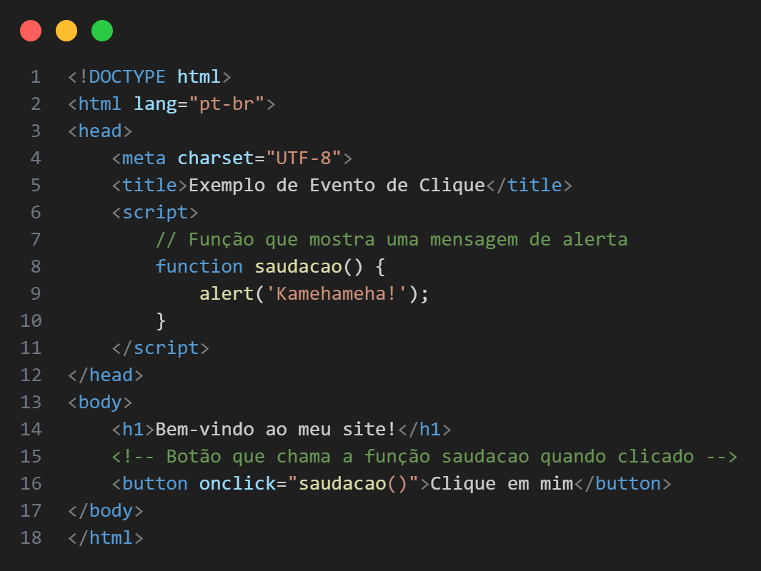
ADICIONANDO EVENTOS DE CLIQUE
Os eventos de clique permitem que você execute funções quando o usuário clica em um elemento.

Slide 17
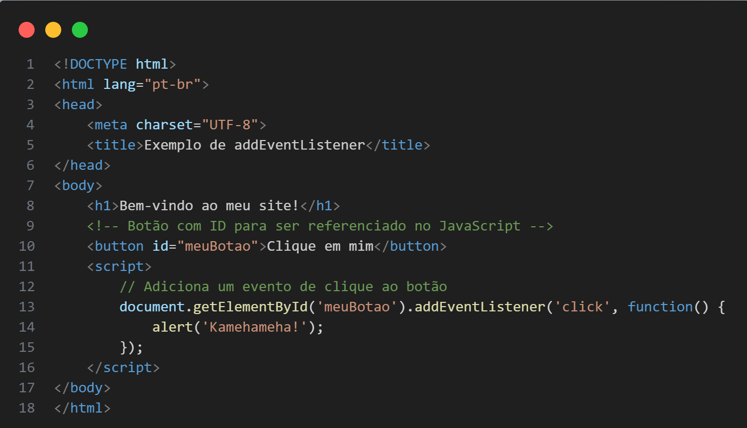
USANDO 'ADDEVENTLISTERNER
Outra maneira de adicionar eventos é usando o método addEventListener.

Slide 18

MANIPULANDO O DOM

Slide 19
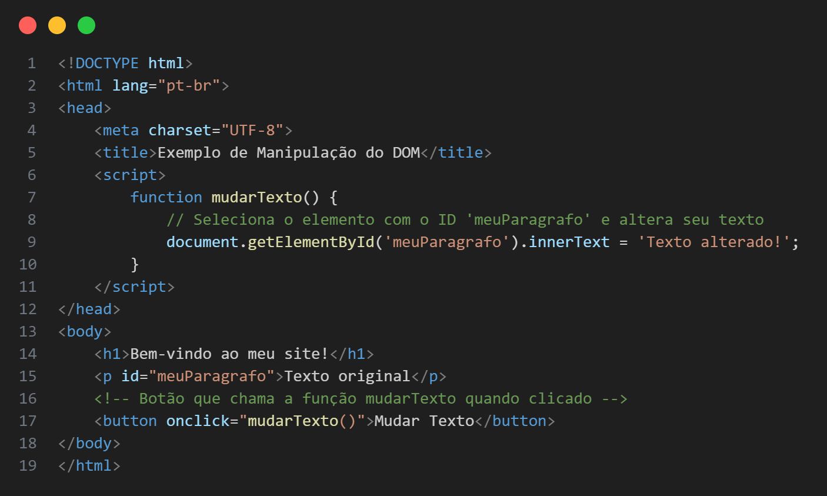
O QUE É DOM?
DOM significa Document Object Model. É a estrutura que o navegador usa para representar o HTML do seu site. Com JavaScript, podemos manipular o DOM para alterar dinamicamente o conteúdo e o estilo das nossas páginas.

Slide 20

FUNÇÕES EM JAVASCRIPT

Slide 21
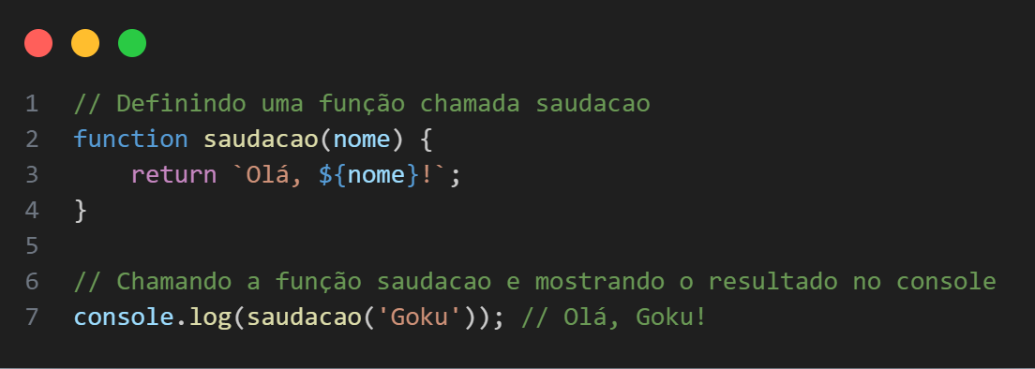
O QUE SÃO FUNÇÕES?
Funções são blocos de código que realizam uma tarefa específica. Elas ajudam a organizar e reutilizar o código.

Slide 22
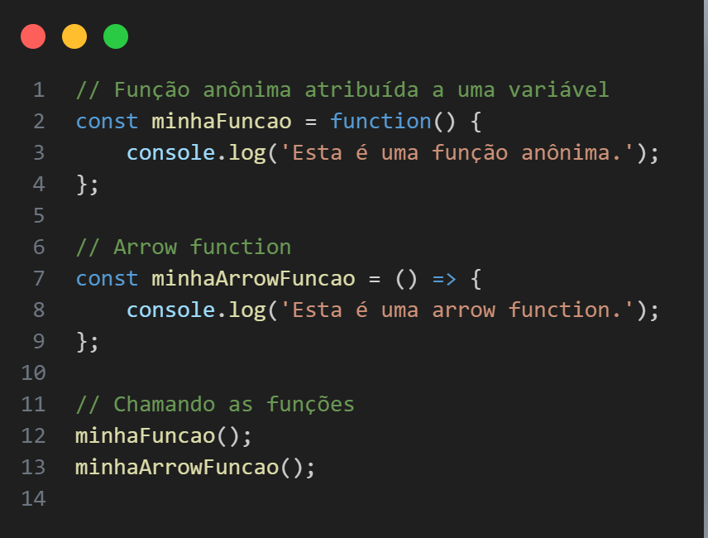
FUNÇÕES ANÔNIMAS E ARROW FUCTIONS
Funções anônimas não têm nome, e arrow functions são uma maneira mais concisa de escrever funções.

Slide 23
AGRADECIMENTOS
AGRADECIMENTOS

Slide 24

OBRIGADO POR LER ATÉ AQUI
O conteúdo desse Ebook foi gerado utilizando inteligência artificial, e diagramado por um humano.
O Ebook foi feito para fins didáticos, afim de testar a ferramenta de inteligência artificial, Chat GPT, não foi realizado uma revisão sobre o conteúdo, portanto talvez haja erros gerados pela IA.
https://github.com/Kiy0p0N
https://www.linkedin.com/in/felipe-cesar-rodrigues
https://www.instagram.com/_feliippe__/

